Slide 1
Fórmula del coste marginal
En términos matemáticos, el coste marginal (CM) se calcula como la derivada de la función del coste total (CT) con respecto a la cantidad (Q):
CM = dCT/dQ
De esta explicación dada por la fórmula se explica que el coste marginal es igual al cambio en el coste sobre el cambio en la producción. Por otro lado, los costes marginales habitualmente se presentan reflejados en la llamada curva de coste marginal, que muestra los costes marginales de cada nivel de producción.
Esta curva tiene generalmente la forma de una parábola cóncava, como consecuencia de la Ley de rendimientos decrecientes, y muestra en su punto mínimo el número de bienes que sería necesario crear para alcanzar un nivel de costes mínimo. También puede estudiarse en su punto de corte con la curva de costes medios el nivel óptimo, donde se obtendría mayor producción y, por lo tanto, mayor beneficio.

Slide 2
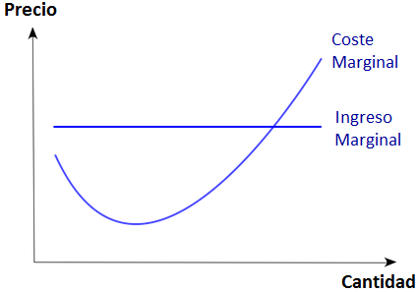
Fórmula del coste marginal

Slide 3
Fórmula del coste marginal
Se trata de un concepto muy importante en el estudio económico ya que sirve entre otras cosas para el cálculo de la cantidad de producción de las compañías y el precio dado a los productos elaborados. Por este mismo motivo estaríamos hablando de uno de los pilares de la teoría microeconómica.
Generalmente, el coste marginal lleva implícitos los costes extra que se tienen en cuenta en la producción de la siguiente unidad. Es decir, gastos requeridos y con los que es importante contar a la hora de continuar con la producción.

Slide 4
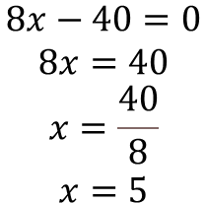





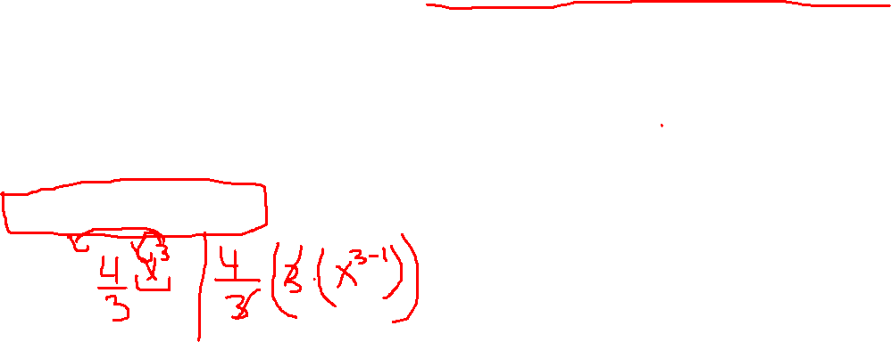

Ejemplos coste marginal
Ejemplo 1. Una empresa produce mensualmente “x” toneladas de un metal precioso con un costo total “c” dado por
Calcular el nivel de producción de “x” en donde el costo marginal alcanza el mínimo
$$c_{\left(x\right)}=40+300x−20x^{2}+\frac{4}{3}x^{3}$$
$$c_{\left(x\right)}=40+300x−20x^{2}+\frac{4}{3}x^{3}$$
Para encontrar el coste mínimo debemos derivar el costo marginal y encontrar el valor de “x”
$$Cm\left(x\right)=4x^{2}−40x+300$$
$$c_{\left(x\right)}^{′}=0+300−40x+4x^{2}$$
$$C_{m_{\left(x\right)}}^{′}=8X−40$$
$$Cm\left(x\right)=4x^{2}−40x+300$$
$$\begin{matrix}8x−40=0 \\ 8x=40 \\ x=\frac{40}{8} \\ x=5\end{matrix}$$
El costo marginal alcanza su mínimo en 5 toneladas

Slide 5




Ejemplo coste marginal
Ejemplo 2: La compañía de celulares JK, determinó que el costo total diario de producción de sus celulares (en dólares) está dado por
Donde “x” representa los celulares producidos
a. Hallar la función de costo marginal
b. ¿Cuál es el costo marginal cuando x=200?
c. ¿Cuál es el costo marginal cuando x=300?
C_{(x)}=0.0002 $x^{3}−0.08x^{2}+50x+3000$
$$c_{\left(x\right)}^{′}=0.0006x^{2}−0.16x+50$$
$$c_{\left(x\right)}^{′}=0.0006{(200)}^{2}−0.16(200)+50$$
$$c_{\left(x\right)}^{′}=42$$
$$c_{\left(x\right)}^{′}=0.0006{(300)}^{2}−0.16(300)+50$$
$$c_{\left(x\right)}^{′}=56$$

Slide 6


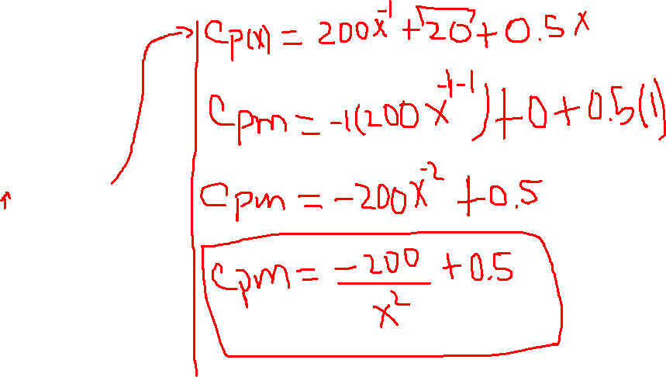

Ejemplos coste marginal
Ejemplo 3. El costo total de producir “x” envases esféricos para refrescos, en una compañía embotelladora está dada por:
a. Calcula la función costo promedio
b. Calcular la función costo promedio marginal
$$c_{\left(x\right)}=200+20x+0.5x^{2}$$
$$\begin{matrix}C_{P\left(x\right)}=\frac{200}{x}\frac{+20x}{x}\frac{+0.5x^{2}}{x} \\ \begin{aligned} \\ Cp_{\left(x\right)}=\frac{200}{x}+20+0.5x\end{aligned}\end{matrix}$$
$$C_{Pm\left(x\right)}^{′}=\frac{−200}{x^{2}}+0.5$$

